Slide 1


Members:
Đặng Văn Minh Trần Ngọc Hiệp Nguyễn Thành Phúc Phùng Đỗ Anh Khoa Trần Đặng Khánh Nam

Slide 2
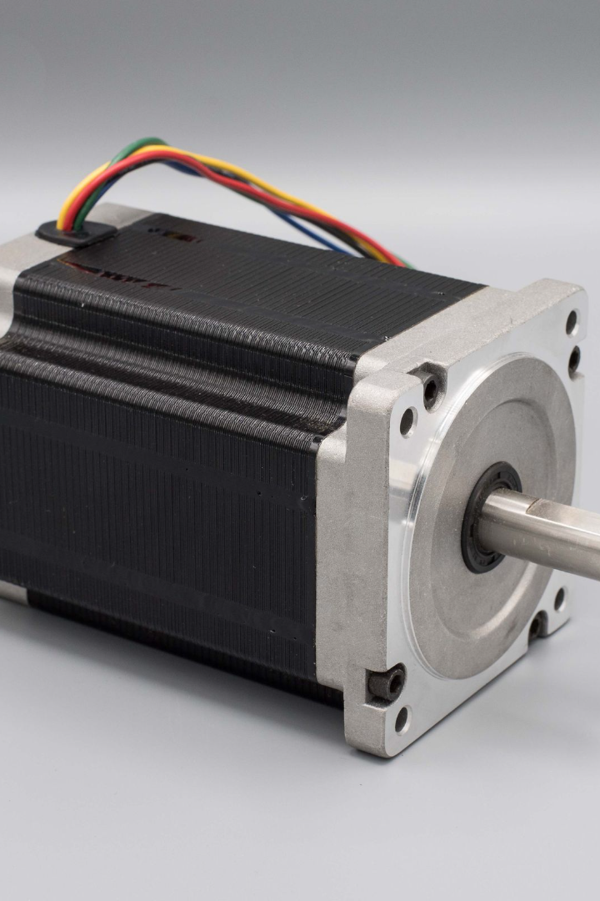
Động cơ bước
Động cơ bướclà loại động cơ chấp hành đặc biệt, thường được sử dụng cho các hệ truyền động rời rạc. Động cơ bước thực chất là một động cơ đồng bộ dùng để biến đổi các tín hiệu điều khiển dưới dạng các xung điện rời rạc kế tiếp nhau thành các chuyển động góc quay.

Slide 3
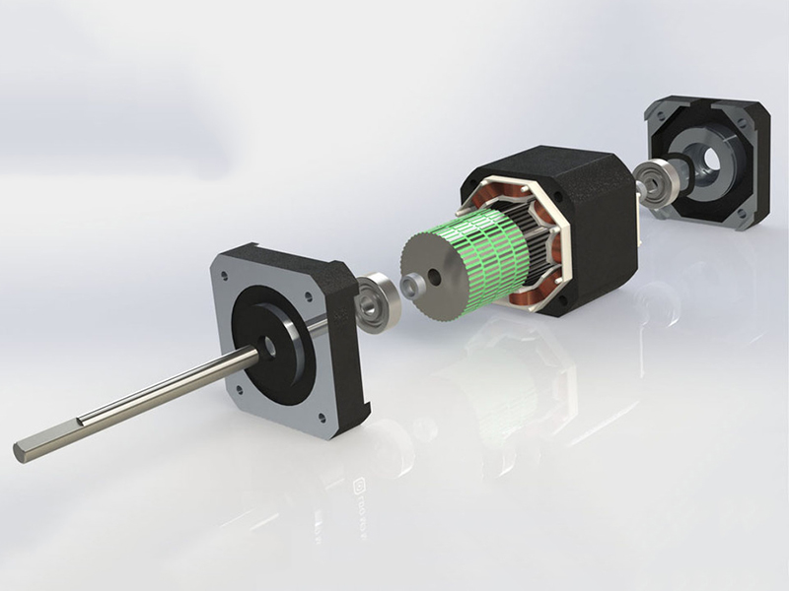
Cấu tạo và loại hình động cơ bước
Cấu tạo:
Cấu tạo của động cơ bước gồm: Rotor và stato.
- Rotor thực ra chính là một dãy các lá nam châm vĩnh cửu, chúng được sắp xếp chồng lên nhau một cách kỹ lưỡng, cẩn thận. Trên các lá nam châm này lại được chia thành các cặp cực sắp xếp đối xứng với nhau.
- Stato được cấu tạo bằng sắt từ, chúng được chia thành các rãnh nhỏ để đặt cuộn dây.

Slide 4

Cơ sở và nguyên tắc hoạt động
- Động cơ bước không quay theo cơ chế thông thường, chúng quay theo từng bước nên có độ chính xác rất cao về mặt điều khiển học.
- Động cơ bước làm việc nhờ vào hoạt động của các bộ chuyển mạch điện tử. Các mạch điện tử này sẽ đưa các tín hiệu của lệnh điều khiển chạy vào stato theo số thứ tự lần lượt và một tần số nhất định.
- Tổng số góc quay của từng con rotor tương ứng với số lần mà động cơ được chuyển mạch. Đồng thời, chiều quay và tốc độ quay của con rotor còn phụ thuộc vào số thứ tự chuyển đổi cũng như tần số chuyển đổi của nó.

Slide 5
Đặc điểm và tính chất của động cơ bước
Đặc điểm:
Chính xác vị trí và tốc độ
Từ trạng thái đứng yên đến trạng thái di chuyển mạnh mẽ
Dễ dàng kiểm soát và định vị
Tính chất:
Cần đủ xung điều khiển để bước
Yêu cầu nguồn cấp và bộ điều khiển riêng biệt
Phát nhiệt nhanh và cần hệ thống làm mát

Slide 6
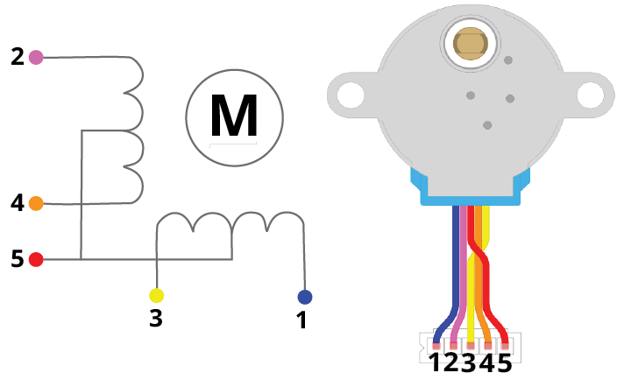
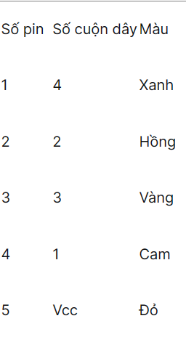
Chi tiết cấu hình chân của động cơ 28BYJ-48:
- Cuộn dây 1-Cuộn dây 4: Đây là những cuộn dây được sử dụng để điều khiển trình tự bước của động cơ bước.
- Vcc: Được sử dụng để áp dụng nguồn cung cấp +5 volt cho động cơ bước. Điện áp này xuất hiện trên các cuộn dây khi một cuộn dây cụ thể được nối đất.

Slide 7
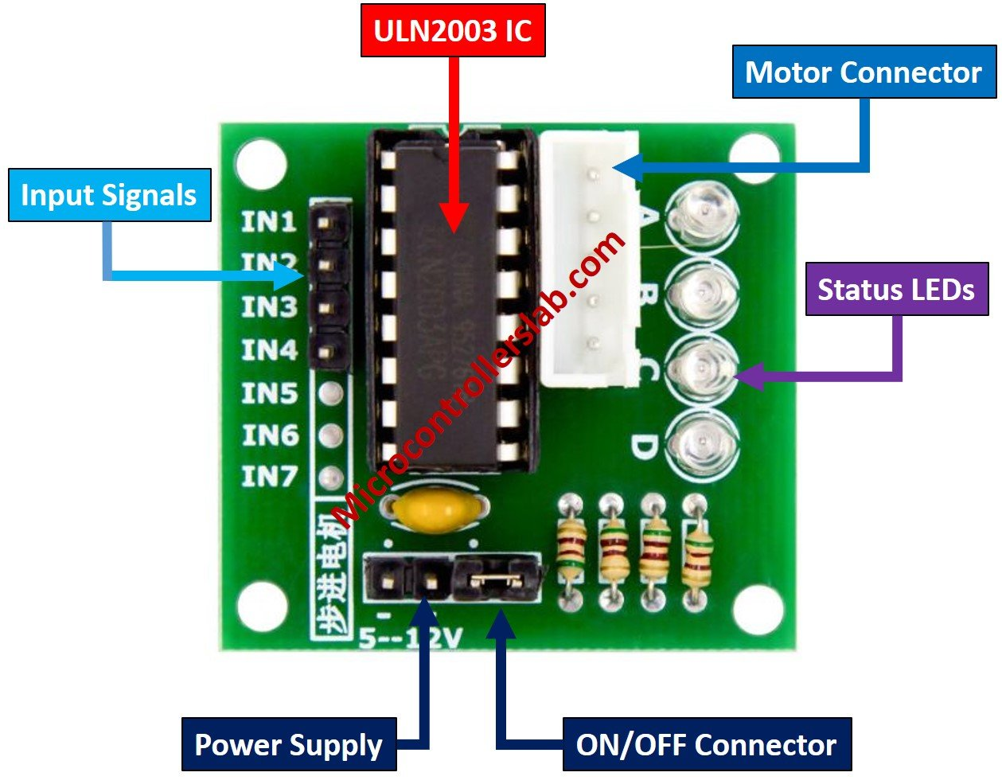
Mô-đun trình điều khiển động cơ bước ULN2003 PINOUT:
IN1 đến IN4 | Đây là những chân đầu vào được sử dụng để cung cấp tín hiệu điều khiển cho động cơ bước như trình tự điều khiển. Chúng tôi sẽ kết nối các chân này với các chân kỹ thuật số của Arduino.
VCC và GND | Vcc là một chân cung cấp điện và nó được sử dụng để cung cấp năng lượng 5 volt cho động cơ bước từ nguồn điện bên ngoài.

Slide 8
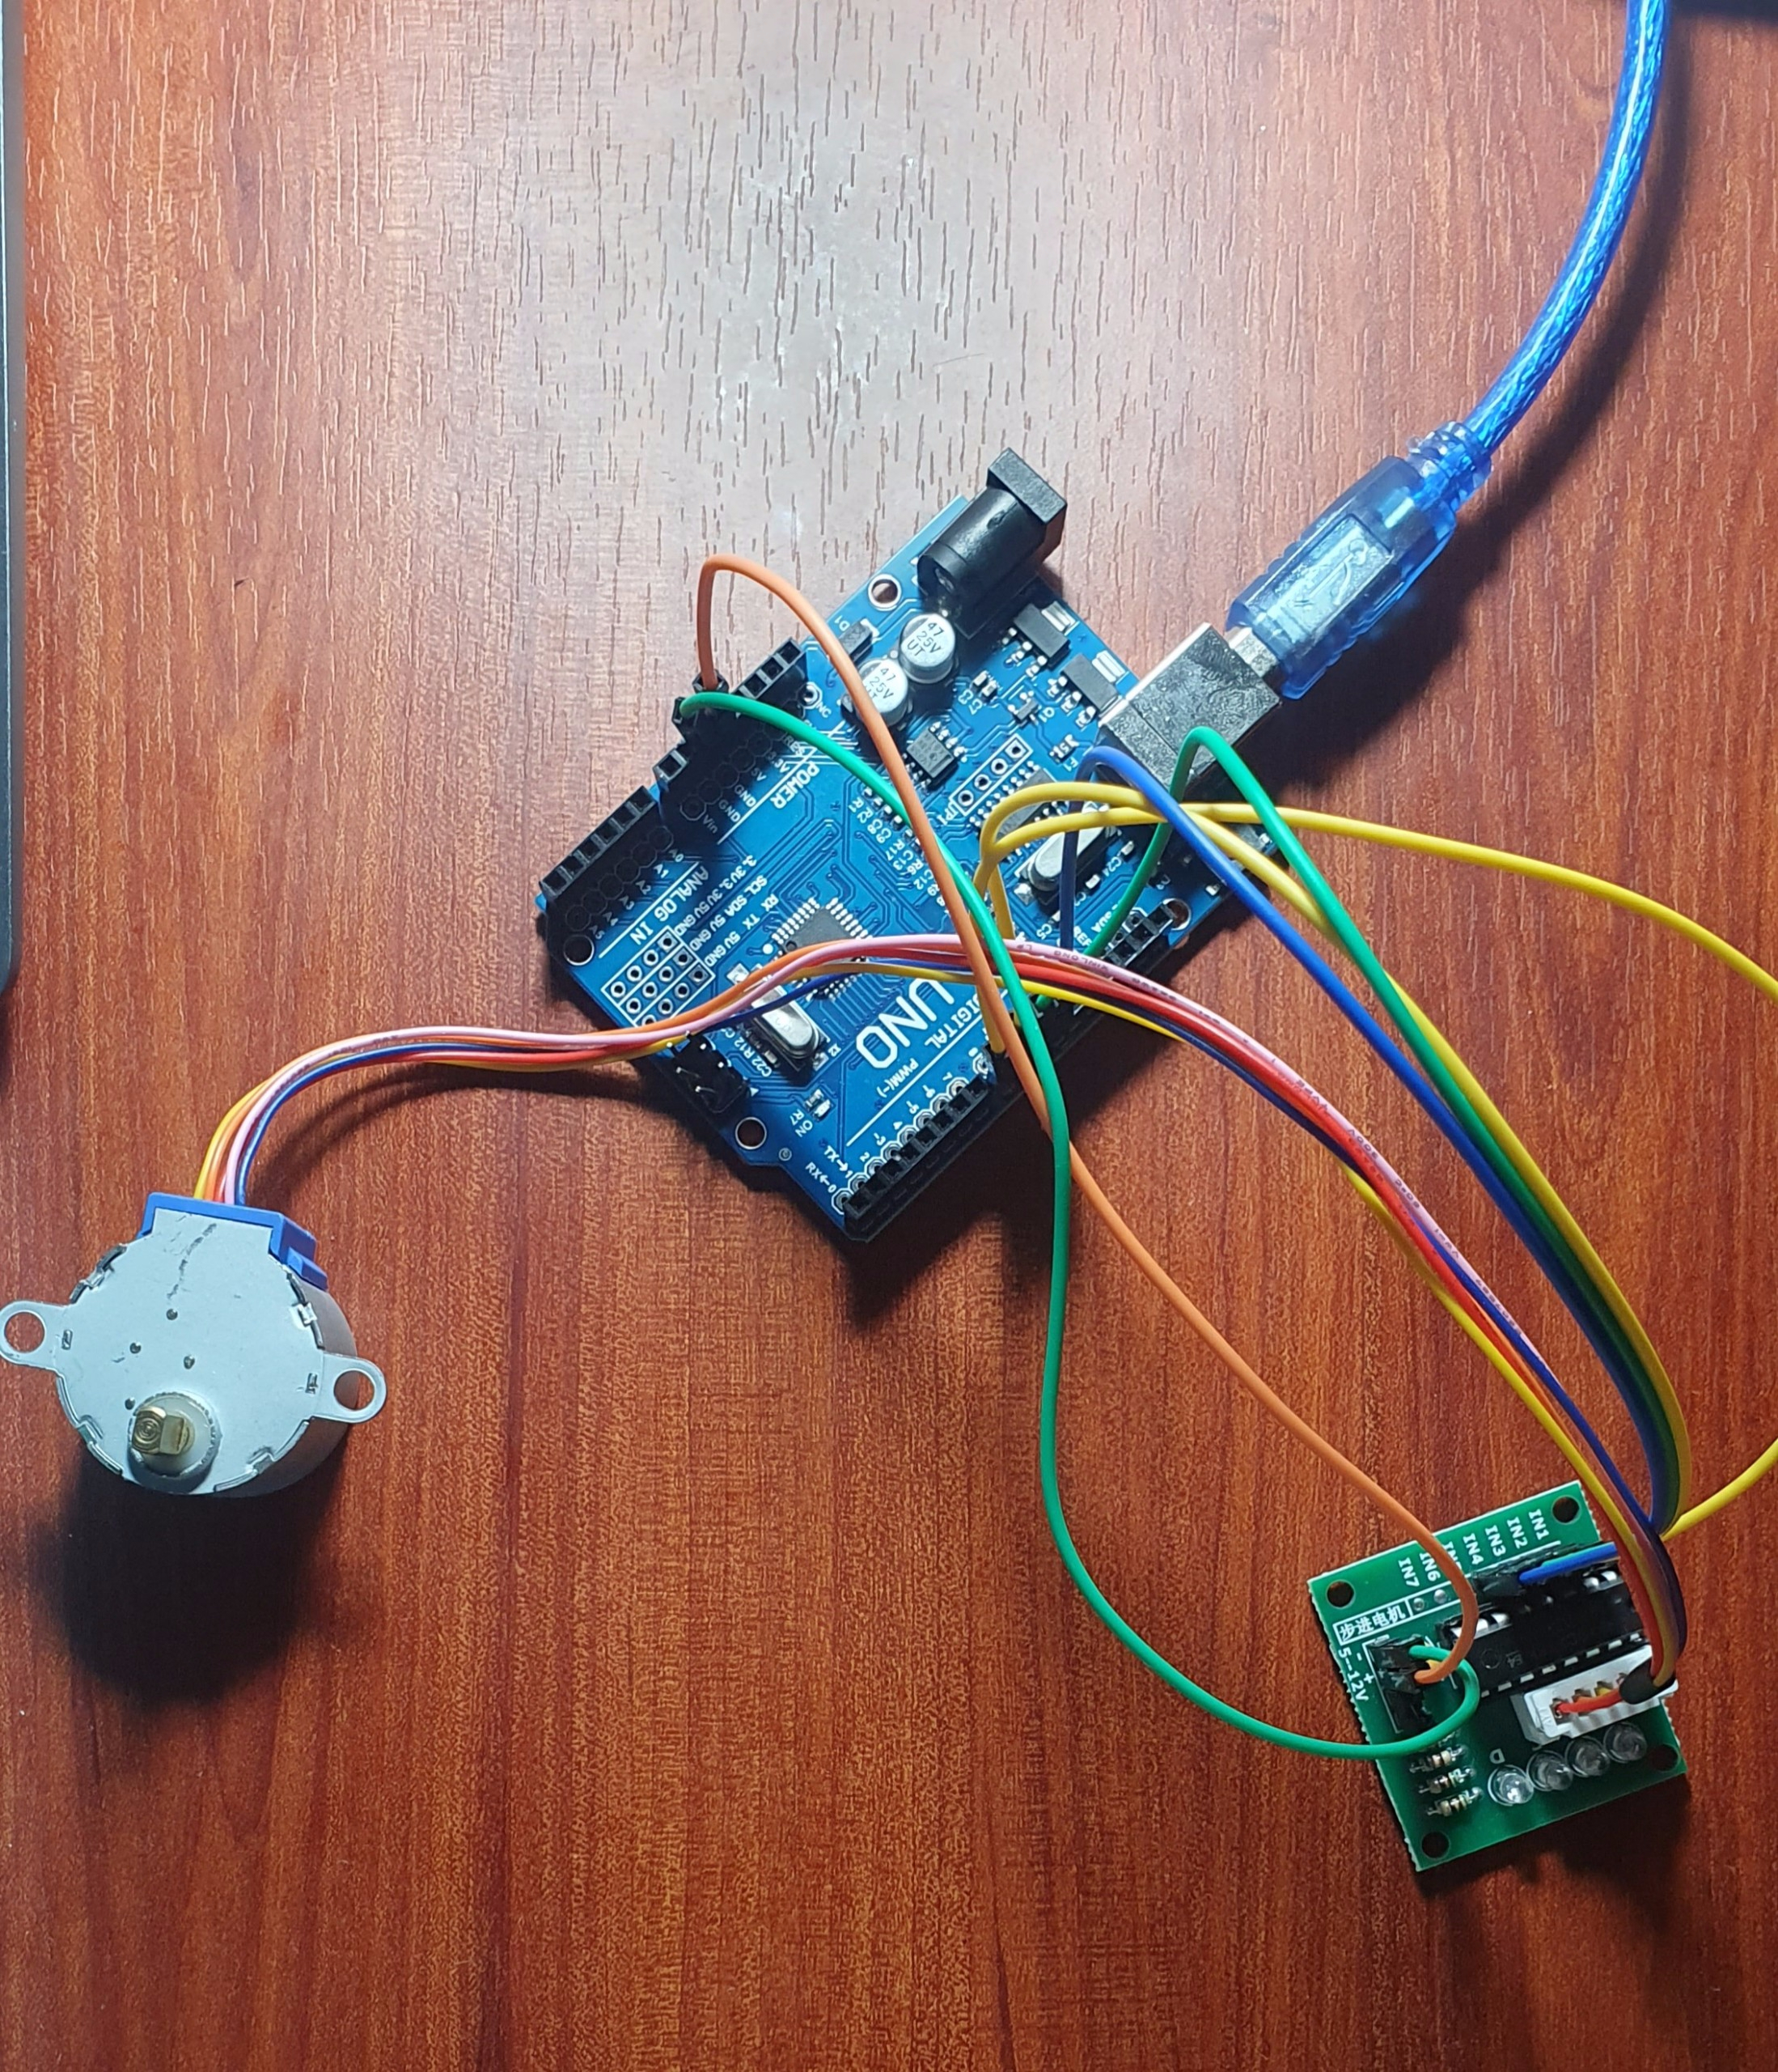
Mô tả quá trình lắp mạch động cơ bước:
- Đầu tiên ta lắp các chân của động cơ với chân Motor Conector của Module ULN2003
- Kết nối chân nguồn 5V và chân GND của Module với chân 5V và chân GDN của Arduino
- Sau đó kết nối Input Signals IN1, IN2, IN3, IN4 của Module lần lượt vào chân 8, 9, 10, 11 của Arduino

Slide 9
CODE:
#include <Stepper.h>
const int stepsPerRevolution = 2048; // 2048 bước để 1 vòng đối với động cơ bước 28BYJ 48 nên 1 bước quay là 2048/360 độ
Stepper myStepper = Stepper(stepsPerRevolution, 8, 10, 9, 11); // Cài đặt động cơ bước và cấu hình chân cắm.
//Stepper myStepper1 = Stepper(stepsPerRevolution, 10, 8, 9, 11);
void setup() {
myStepper.setSpeed(15); // Tốc độ quay 15 vòng/phút
}
void loop()
{
myStepper.step(512);// muốn quay được 90 thuận thì ta lấy 90 nhân với 2048/360 ra 512 chính là số bước cần quay để động cơ quay 90 độ
delay(1000);
myStepper.step(-512); // tương tự như quay 90 độ thuận nhưng ta thêm dấu trừ chính là quay nghịch
delay(1000);
}

Slide 10
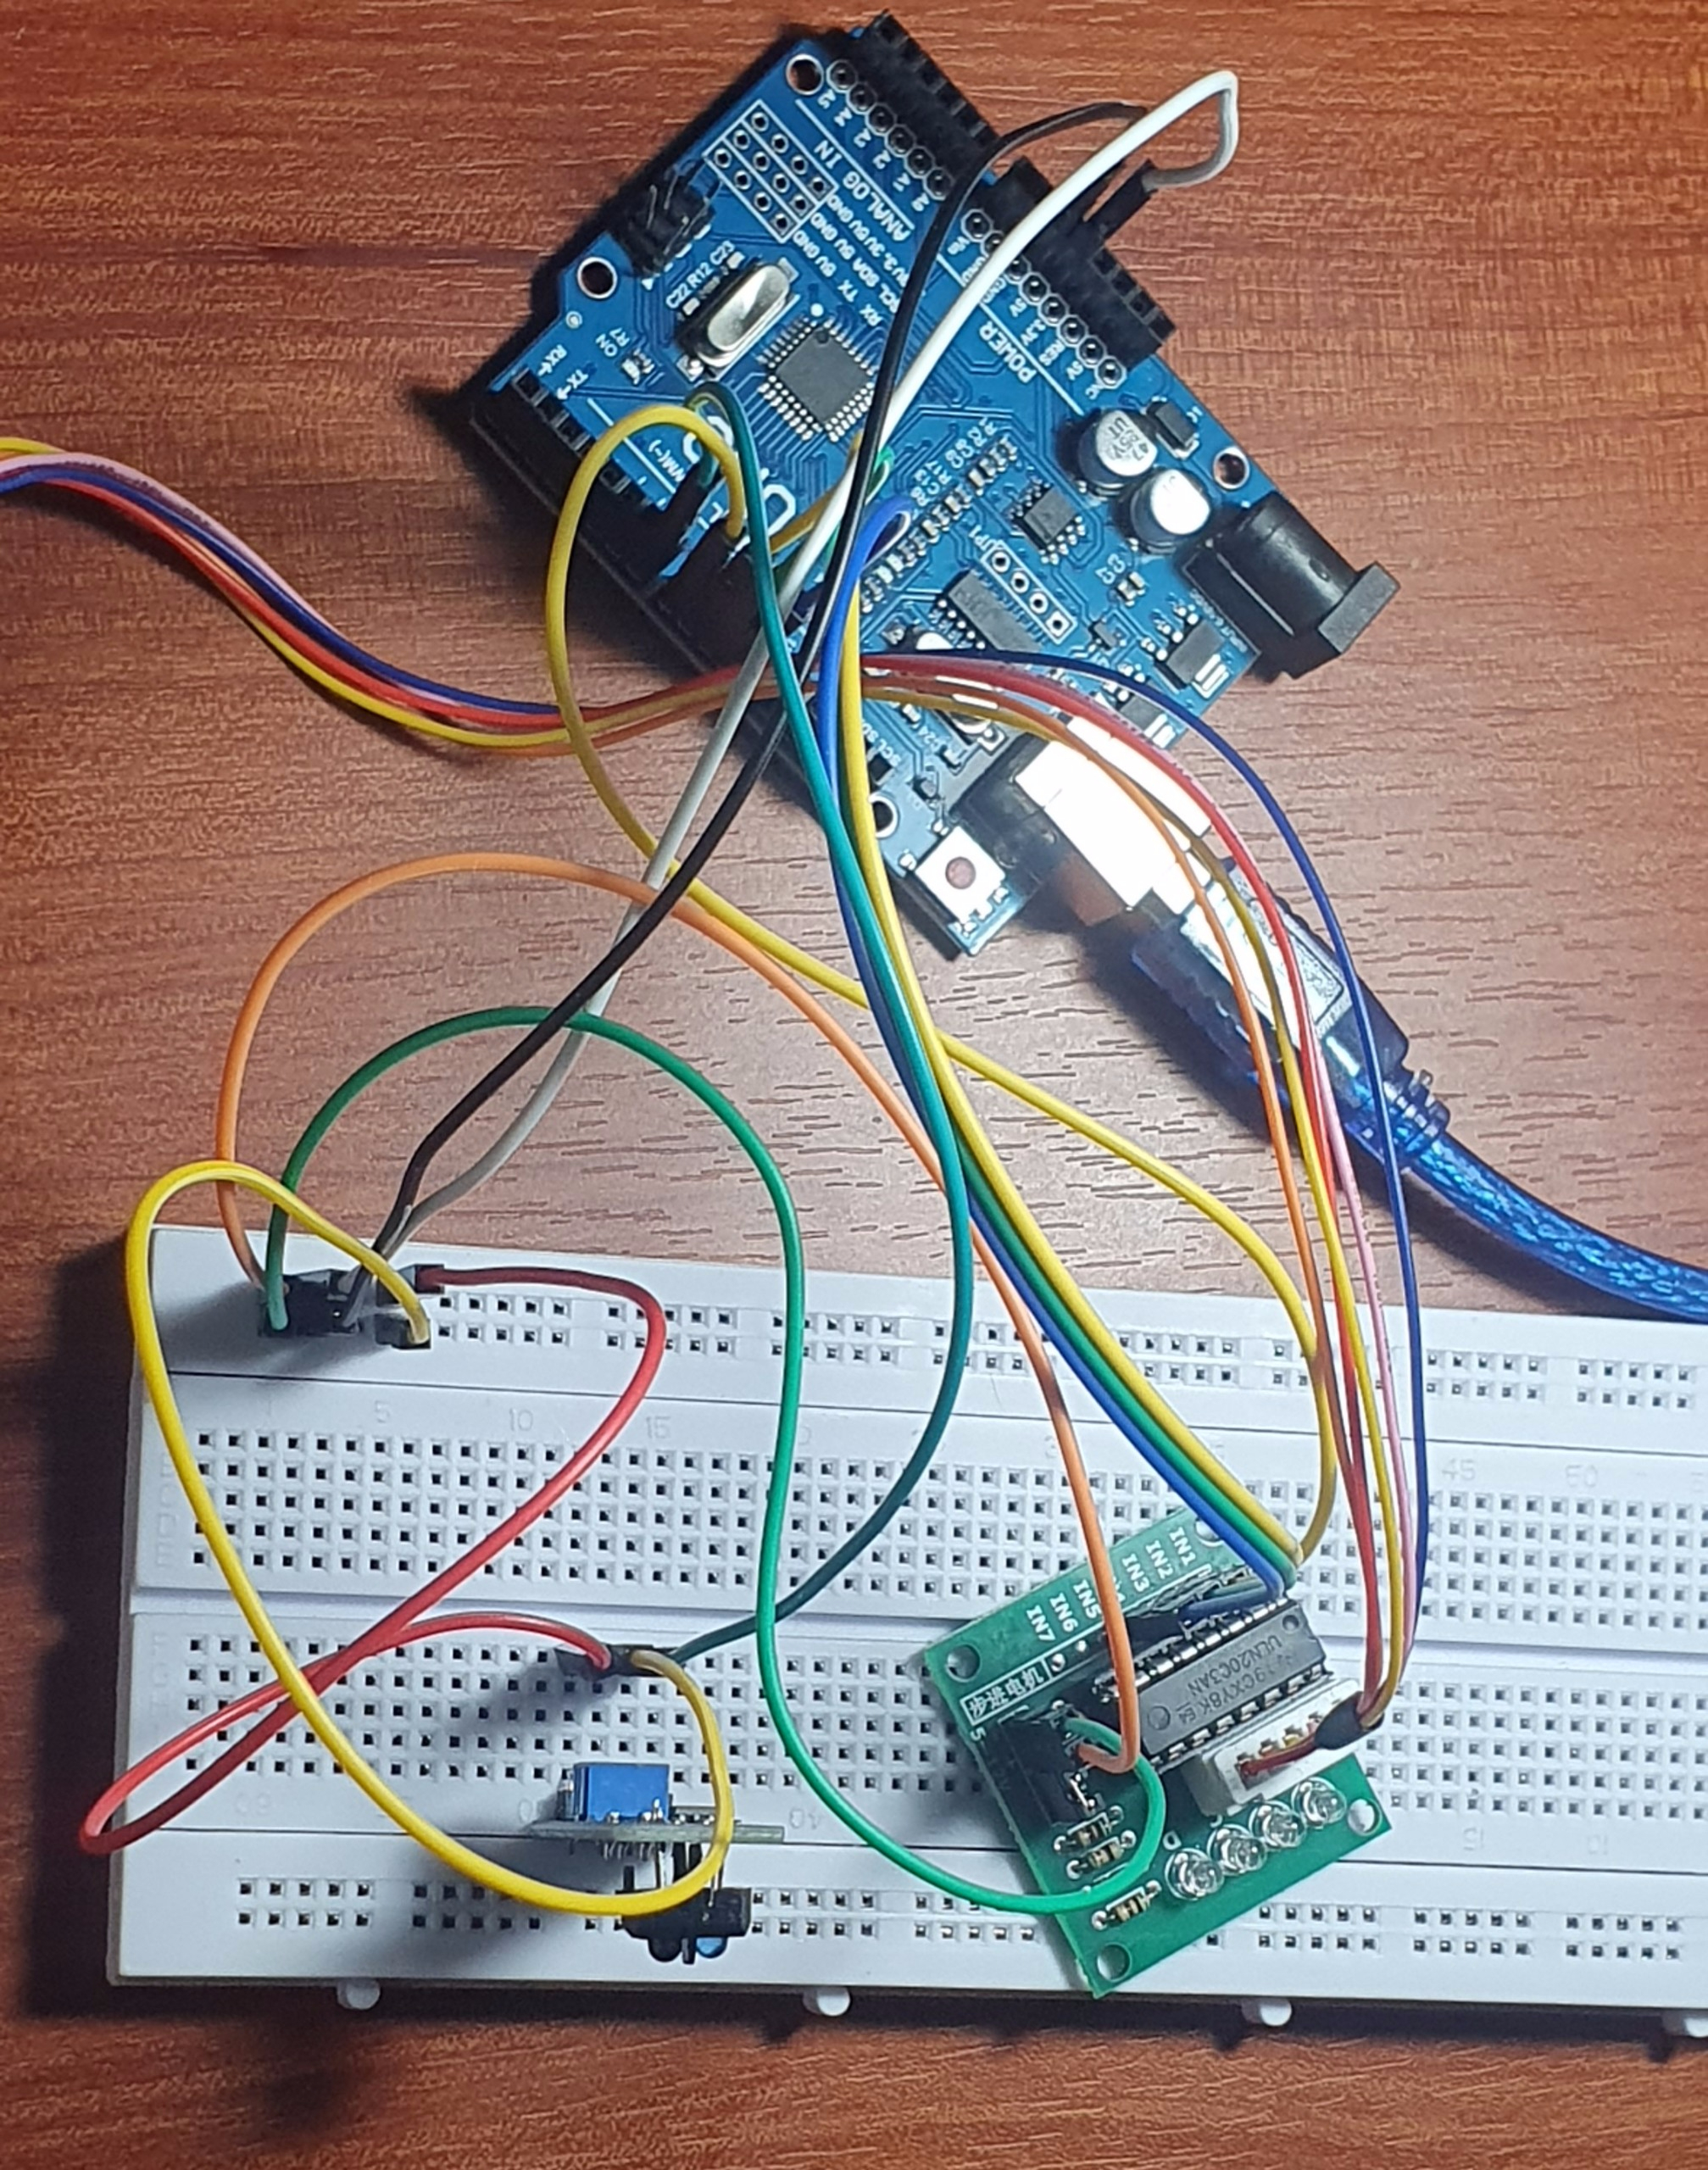
Mô tả quá trình lắp mạch động cơ bước kết hợp với cảm biến ( Cảm biến dò line )
- Đầu tiên chúng ta lắp động cơ bước như quá trình lắp ở slide trước.
- Sau đó chung ta lắp cảm biến dò line:
+ Lắp chân VCC của cảm biến vào chân 5V Arduino
+ Lắp chân GND của cảm biến vào chân GND Arduino
+ Lắp chân D0 của cảm biến vào chân số7 của Arduino

Slide 11
CODE:
#include <Stepper.h>
const int stepsPerRevolution = 2048;// Tất cả các bước để quay hết một vòng, cứ 1 bước là quay được khoảng 2048/360 độ
Stepper myStepper = Stepper(stepsPerRevolution, 8, 10, 9, 11);//Khai báo kết nối dây Arduino và động cơ bước
const int sensorPin = 7; // Chân 7 của Arduino kết nối với chân D0 cảm biến dò line
int sensorValue = 0;// được sử dụng để lưu trữ giá trị đọc từ cảm biến và
//giá trị ban đầu của nó được đặt là 0 để đảm bảo rằng nó không chứa bất kỳ giá trị nào trước khi được gán giá trị thực tế từ cảm biến.
void setup() {
myStepper.setSpeed(15);// Đặt tốc độ của động cơ là 15 vòng/phút
pinMode(sensorPin, INPUT);
Serial.begin(9600); // Khởi tạo kết nối Serial
}
void loop() {
sensorValue = digitalRead(sensorPin);
Serial.println(sensorValue); // In giá trị cảm biến ra Serial Monitor
// Nếu line sáng, quay 90 độ
if (sensorValue > 0) {
myStepper.step(512);
delay(1000);
myStepper.step(0); // Dừng động cơ
delay(1000);
}
// Nếu line tối, quay 45 độ
else {
myStepper.step(256);
delay(1000);
myStepper.step(0); // Dừng động cơ
delay(1000);
}
}

